Slide 1
5. Историческа справка за създаването и развитието на ТУ-София
1882 г. – възниква идеята за висше технически образование в България.
Евлоги Георгиев (български предприемач, смятан за най-богатия български търговец и банкер от края на 19 век) завещава 6 млн. лв. за създаване на висше училище, в което да се преподават:
“научни предмети преимуществено от положителните науки с приложение към индустрията”.

Slide 2
5. Историческа справка за създаването и развитието на ТУ-София
През 1921 г. е гласуван Закон за създаване на Висше техническо училище (ВТУ) за приложни знания.
Но ВТУ не е създадено!

Slide 3
5. Историческа справка за създаването и развитието на ТУ-София
През 1941 г. - началото на ВТУ е положено с приемането на Указ на цар Борис III през 1941 г. (публикуван в ДВ от 12.06.1941 г.)
Законът за ВТУ е подновен,
но ВТУ отново не се създава!

Slide 4
5. Историческа справка за създаването и развитието на ТУ-София
Съгласно Указа от 1941 г. ВТУ трябва да има 2 факултета:
Строително-архитектурен; и
Машинно-технологически.

Slide 5
5. Историческа справка за създаването и развитието на ТУ-София
Откриването на ВТУ става на 6.10.1942 г. Открит е само Строителния факултет с 2 отдела:
строително инженерство;
земемерно инженерство.
През 1943 г. е открит и отделът по Архитектура.

Slide 6
5. Историческа справка за създаването и развитието на ТУ-София
През 1944 г. м. ноември съгласно Заповед на Министерството на народното просвещение е назначена Комисия, която да проучи възможността за откриване на Машинно-технологическия факултет!!!!

Slide 7
5. Историческа справка за създаването и развитието на ТУ-София
Едва след Втората световна война мечтата на поколения български специалисти, радетели за национално техническо образование, става действителност.
През 1945 г. с Указ на Народното събрание, публикуван в ДВ бр.248/24.10.1945 г. се приема Наредбата-закон за изменение и допълнение на закона за ВТУ с параграф 1:
Основава се ВТУ с наименование Държавна политехника със седалище гр. София.

Slide 8
5. Историческа справка за създаването и развитието на ТУ-София
Държавна политехника се подразделя на 2 факултета:
Строителен;
Машинен.
Машинният факултет се открива за учебната 1945/1946 г. със следните 3 отдела:
Машинно инженерство;
Електроинженерство;
Индустриална химия.

Slide 9
5. Историческа справка за създаването и развитието на ТУ-София
С Указ 104 от 30.06.1947 г. се отменя закона за ВТУ и се приема Закон за висшето образование в България (ЗВО).
Съгласно ЗВО към Машинния факултет се добавя отдел - 4. Минно инженерство.
През 1951г. Държавната политехника „Сталин” е преустройва като се обособяват 7 факултета:

Slide 10
5. Историческа справка за създаването и развитието на ТУ-София
Машиностроителен
Електротехнически
Химико-технологически
Строителен
Архитектурен
Геодезически
Хидротехнически

Slide 11
5. Историческа справка за създаването и развитието на ТУ-София
От 1953 г. Държавната политехника с Указ, обнародван в ДВ се разделя на 4 самостоятелни ВУЗ:
I - Инженерно-строителен институт (УАСГ );
II - Машинно-електротехнически институт (ТУ-София);
III - Химико-технологически и металургически институт (ХТМУ);
IV - Минно-геоложки институт (МГУ „Св. Иван Рилски“).

Slide 12
5. Историческа справка за създаването и развитието на ТУ-София
През 1965 г. МЕИ се преименува във ВМЕИ, а
през 1967 г. с Указ на Народното събрание се преименува във ВМЕИ „В.И.Ленин”.
През 1986 се създава филиала в гр. Пловдив. Разрасна се, със собствен бюджет. Сега е с 2 факултета:
Факултет по електроника и автоматика;
Факултет по машиностроене и уредостроене.

Slide 13
5. Историческа справка за създаването и развитието на ТУ-София
Средните специални училища в
община Младост (Технологическо училище „Електронни системи”) и
в гр. Правец (Професионална гимназия по компютърни технологии и системи)

Slide 14
5. Историческа справка за създаването и развитието на ТУ-София
Съгласно Закона за Академичната автономия През 1990 г. Общото събрание на академичната общност преименува ВМЕИ в ТУ-София.
С Решение на 37-мото Народно събрание , обнародвано в ДВ от 01.09.1995г. това наименование е узаконено.

Slide 15
5. Историческа справка за създаването и развитието на ТУ-София
ТУ – София притежава Институционална акредитация !
НАОА - Националната агенция за оценяване и акредитация при Министерския съвет на основание на чл 85, ал. 1, т. 7 от ЗВО дава акредитация на ВУЗ.
ТУ – София е един от първите, който преминава през пилотна акредитация, още по времето на първа фаза на проекта „Предварително проучване за акредитиране на висшите училища в България” (ноември 1996 – май 1997).

Slide 16
Първата редовна институционална акредитация е получена на 18.02.1999 г.
за срок от пет години. Следва институционална акредитация от 22.12.2005 г. за срок от шест години, с оценка "много добра".
Институционална акредитация от 14.06.2012 г., за срок от 6 години, е с оценка 9.50.
Настоящата институционална акредита-ция от 16.07.2018 г., за срок от 6 години, е с оценка 9.56 и продължава да е най-високата получавана досега оценка от висше училище в България.
Като член на “Европейската асоциация на агенциите за осигуряване на качеството във висшето образование” (от 2008 г.), издадените от НАОА акредитации се признават за валидни в целия Европейски съюз.

Slide 17
В Техническия университет - София се обучават над 10 000 български и близо 1000 чуждестранни студенти в степените:
„професионален бакалавър“, „бакалавър“, „магистър“ и „доктор“ ,
по синхронизирани учебни планове и програми с Германия, Франция и Англия.
Системата за трансфер на кредити позволява обучение и в европейски университети през определен период от следването при пълно признаване на изучаваните дисциплини и положените изпити.

Slide 18
В структурата си ТУ-София включва:
14 факултета в София;
Три департамента (Департамент по приложна физика,
Департамент за чуждоезиково обучение и приложна лингвистика,
Департамент за физическо възпитание и спорт);
Център за информационни ресурси;
Библиотечно–информационен център;
Център за международни срещи;
Център за непрекъснато обучение;
Център за образователни и иновационни проекти;
Университетски научноизследователски комплекс за иновации и трансфер на знания в областта на микро/нанотехнологиите и материалите, енергий-ната ефективност и виртуалното инженерство, докторантски училища;

Slide 19
Научно–изследователски сектор (НИС);
Малки предприятия;
Филиал в гр. Пловдив с два факултета;
Инженерно-педагогически факултет и колеж в гр. Сливен;
Колеж по енергетика и електроника и две средни училища - Технологично училище „Електронни системи” в София;
Професионална гимназия по компютърни технологии и системи в гр. Правец.

Slide 20
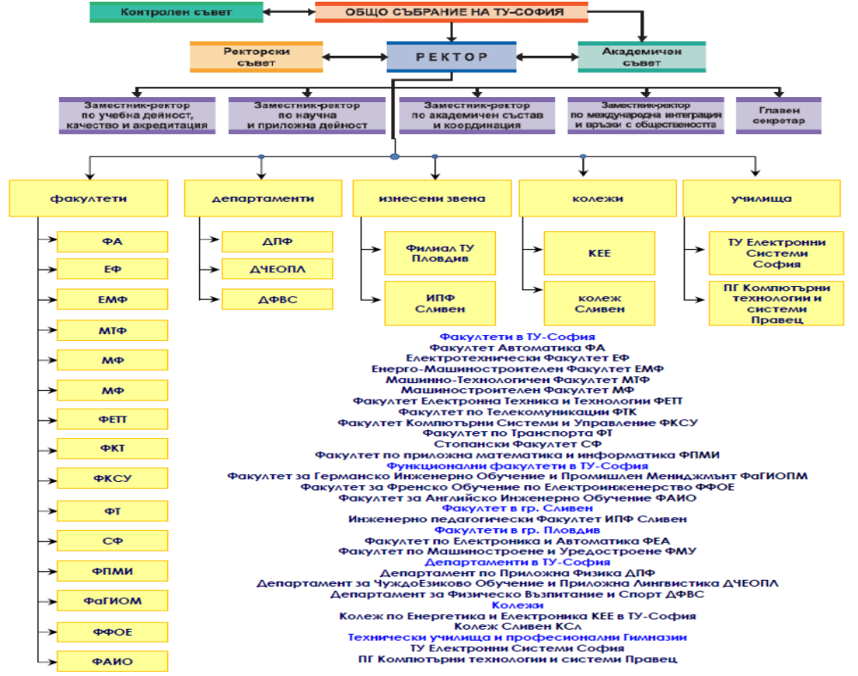

Slide 21
5. Историческа справка за създаването и развитието на ТУ-София
Ректори на ТУ-София
Ректори на ТУ – София – досега 17 на брой . Някои от тях са:
Проф. Саздо Иванов – Ректор на Държавната политехника (1951-53г.) и на МЕИ (1953-60) г.
Научна област - физика на диелектриците и полупроводниците. Той е един от създателите на първия български телевизионен предавател, построен в МЕИ през 1954 г.

Slide 22
2. Чл.кор.проф. Георги Брадистилов – (62-66 г.) Научна област – приложна математика. Блестящ математик. Доктор по математика на Мюнхенския университет и Доктор на физико-математическите науки в СУ.
Създател на школа от учени в областта на различни дялове на приложната математика.

Slide 23
5. Историческа справка за създаването и развитието на ТУ-София
3.Акад. Проф. Ангел Балевски – (1966-68) - Чл.кор.на БАН, а в последствие е избран за Академик.
Създава и патентова в много страни оригинален метод за прецизно леене с противоналягане.
Въз основа на неговото откритие се създава цял подотрасъл в машиностроенето – производство на оригинални и уникални съоръжения за прецизно леене на сплави и пластмаси.

Slide 24
5. Историческа справка за създаването и развитието на ТУ-София
4. Чл.-кор.проф. Николай Наплатанов – (68-70)
Научна област – теория на автоматичното регулиране и управление. Директор на „Института по техническа кибернетика и автоматика“ към БАН.
5. Чл.-кор.проф. Димитър Бучков – заслужил деятел на науката. Разработва нови електротехнологии за термична и химикотермична обработка.
6.Проф. Марин Христов
7.Чл.-кор. проф. дтн Георги Михов - действащ ректор

Slide 25
5. Историческа справка за създаването и развитието на ТУ-София
В началото на 1942 г. ВТУ е разположено в сградата на държавната печатница край паметника Левски. Още тогава е отчетено, че сградата е малка и недостатъчна за материалната база на техническо училище. Имало е два варианта за местоположение в следващите години, градината „Заимов” е едното, като е предпочетено казармите на вътрешни войски в Дървеница.

